Slide 1

에이전시 지원 사이트

Slide 2
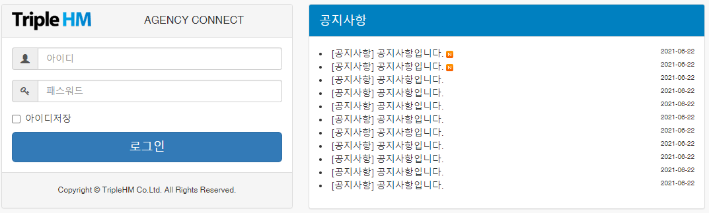
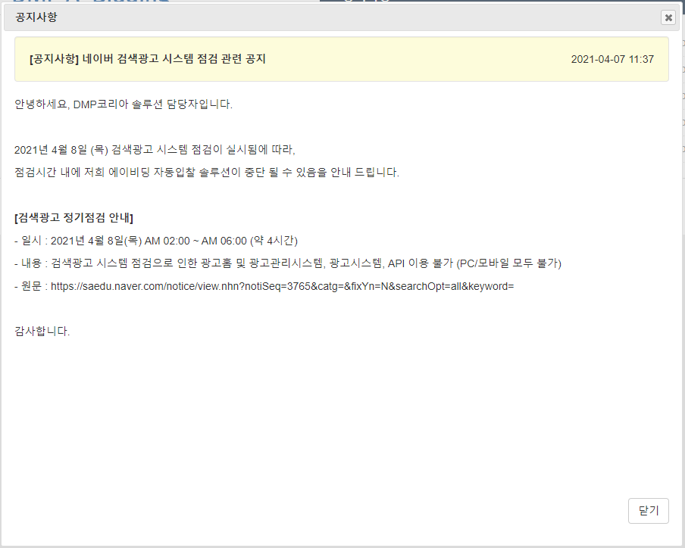
로그인
등록일 기준 24시간 동안 new 아이콘 노출
공지사항 등록일 기준 24시간 동안 new 아이콘 노출
제목 클릭시 모달팝업창 내용 노출
제목 / 내용 / 첨부파일 순으로 구성

Slide 3
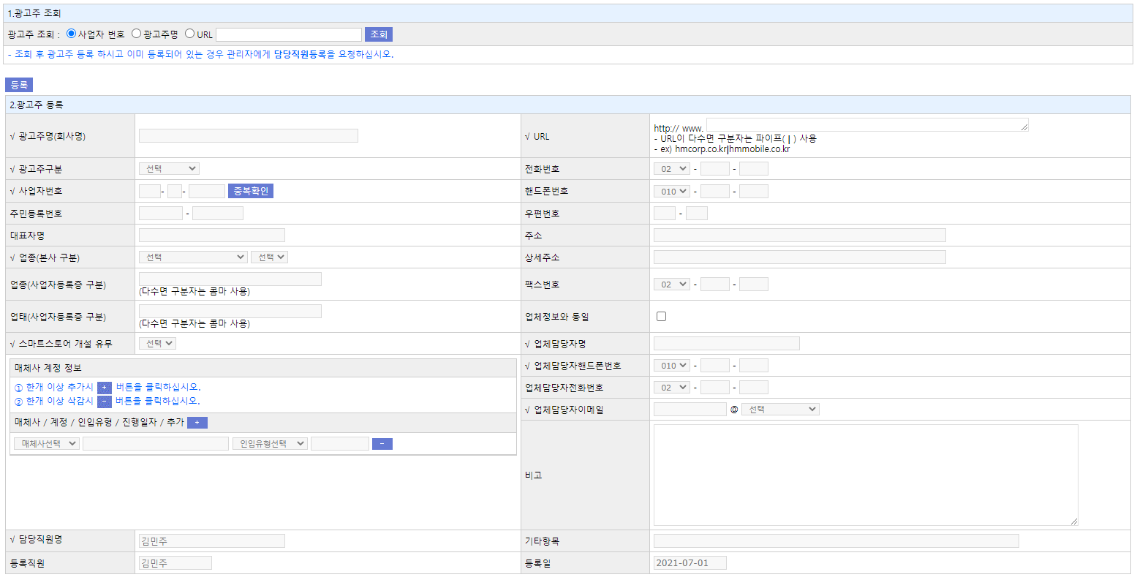
광고주등록
HM AGENCY CONNECT 광고주등록 공지사항 민플래닝 (로그아웃)
등록모드시 수정버튼 미노출
검색 후 리스트에서 광고주 클릭시 수정모드로 변경
등록버튼 미노출, 수정버튼 노출

Slide 4
공지사항 보기 - 대대행
HM AGENCY CONNECT 광고주등록 공지사항 민플래닝 (로그아웃)
RMS 본부지원요청 게시판 생성
해당 게시판의 view단 개발
대행사는 관리자만 보이는 항목
해당 대행사만 해당 글 보이기
자기 댓글만 삭제 가능 , 첨부파일도 삭제
고정 공지글 상위 노출
제목
검색
내용
글쓰기
제목 | 대행사 | 등록일
[공지사항] 네이버 검색광고 시스템 점검 관련 공지 |  | 2021-07-02
Textarea
등록
파일선택
민플래닝 2021-11-24 11:50
안녕하세요
첨부파일1.xls
첨부파일2.xls

Slide 5
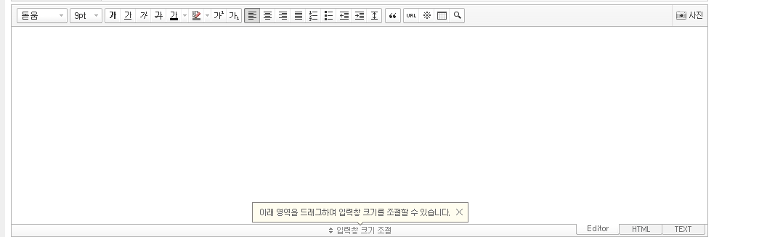
공지사항 등록 - 관리자
HM AGENCY CONNECT 광고주등록 공지사항 민플래닝 (로그아웃)
RMS 본부지원요청 게시판 생성
해당 게시판의 view단 개발
대행사 등록수 만큼 공지사항 로우수 발생
네이버 스마트에디어2 편집기
첨부파일은 다중선택 가능
등록은 일괄 가능, 수정은??
대행사 코드 다운로드
다운로드
공지등록
제목
대행사선택
첨부파일
OFF
파일선택
등록
목록
파일선택
등록
목록

Slide 6
공지사항 보기 - 관리자
HM AGENCY CONNECT 광고주등록 공지사항 민플래닝 (로그아웃)
RMS 본부지원요청 게시판 생성
해당 게시판의 view단 개발
대행사 등록수 만큼 공지사항 로우수 발생
네이버 스마트에디어2 편집기
첨부파일은 다중선택 가능
등록은 일괄 가능, 수정은??
제목
대행사선택
첨부파일 | 파일1.xls 파일2.xls 파일3.xls
Textarea
등록
파일선택
민플래닝 2021-11-24 11:50
안녕하세요
첨부파일1.xls
첨부파일2.xls
수정
취소
삭제

Slide 7
공지사항 수정 - 관리자
HM AGENCY CONNECT 광고주등록 공지사항 민플래닝 (로그아웃)
RMS 본부지원요청 게시판 생성
해당 게시판의 view단 개발
대행사 등록수 만큼 공지사항 로우수 발생
네이버 스마트에디어2 편집기
첨부파일은 다중선택 가능
등록은 일괄 가능, 수정은??
제목
대행사선택
첨부파일 | 파일1.xls 파일2.xls 파일3.xls
민플래닝
파일선택
등록
목록

